Slide 1

Основы программирования на C#

Slide 2

Немного истории
C# — объектно-ориентированный язык программирования. Разработан в 1998—2001 годах группой инженеров компании Microsoft под руководством Андерса Хейлсберга и Скотта Вильтаумота как язык разработки приложений для платформы Microsoft .NET Framework и .NET Core.

Slide 3


Возможности
C# относится к семье языков с C-подобным синтаксисом, из них его синтаксис наиболее близок к C++ и Java (фактически создавался под их влиянием). Язык имеет статическую типизацию, поддерживает полиморфизм, перегрузку операторов (в том числе операторов явного и неявного приведения типа), делегаты, атрибуты, события, переменные, свойства, обобщённые типы и методы, итераторы, анонимные функции с поддержкой замыканий, LINQ, исключения, комментарии в формате XML.

Slide 4
Примеры кода
using System; using System.Collections.Generic; using System.Linq; namespace ConsoleApp1 { class Program { static void Main(string[] args) { List<int> list = new List<int>(); list.Add(2); list.Add(1); list.Select(el => { Console.WriteLine(el); return el; }).ToArray(); list.Sort(); list.Select(el => { Console.WriteLine(el); return el; }).ToArray(); Console.WriteLine(list.IndexOf(1)); } } }
using System; namespace ConsoleApp1 { class Program { static void Main(string[] args) { Console.WriteLine("Hello World"); } } }
using System; namespace ConsoleApp1 { class Program { static void Main(string[] args) { (int x, int y) position = (0, 1); } } }
Программа, выводящая в консоли “Hello World”
Лёгкое создание кортежей, где можно обращаться к элементам, как x и y
Демонстрация работы с массивами

Slide 5
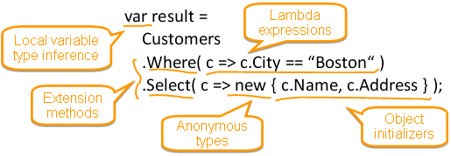
Пояснение по примерам
Как вы можете заметить в последнем примере мы использовали, какие-то .Select() для работы со списками. Этот Select из стандартной библиотеки LINQ, которая даёт на работать с любыми коллекциями как с базами данных.

Slide 6
Тест
Перед тестом, рекомендую подготовиться и повторить материал, как будете готовы, нажмите кнопку «Начать» (да, это она снизу).
Начать

